Slide 1
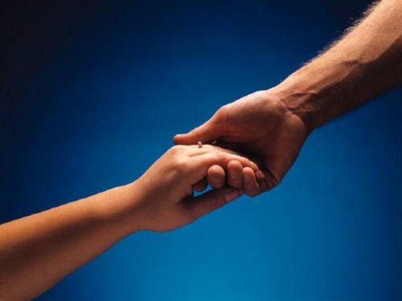

كيفية استرداد العلاقات
كيفية استعادة متى 18: 15-20العلاقات
متى 18: 15- 20
د. ريك جريفيث
BibleStudyDownloads.org
10 December 2006
6 March 2011

Slide 2
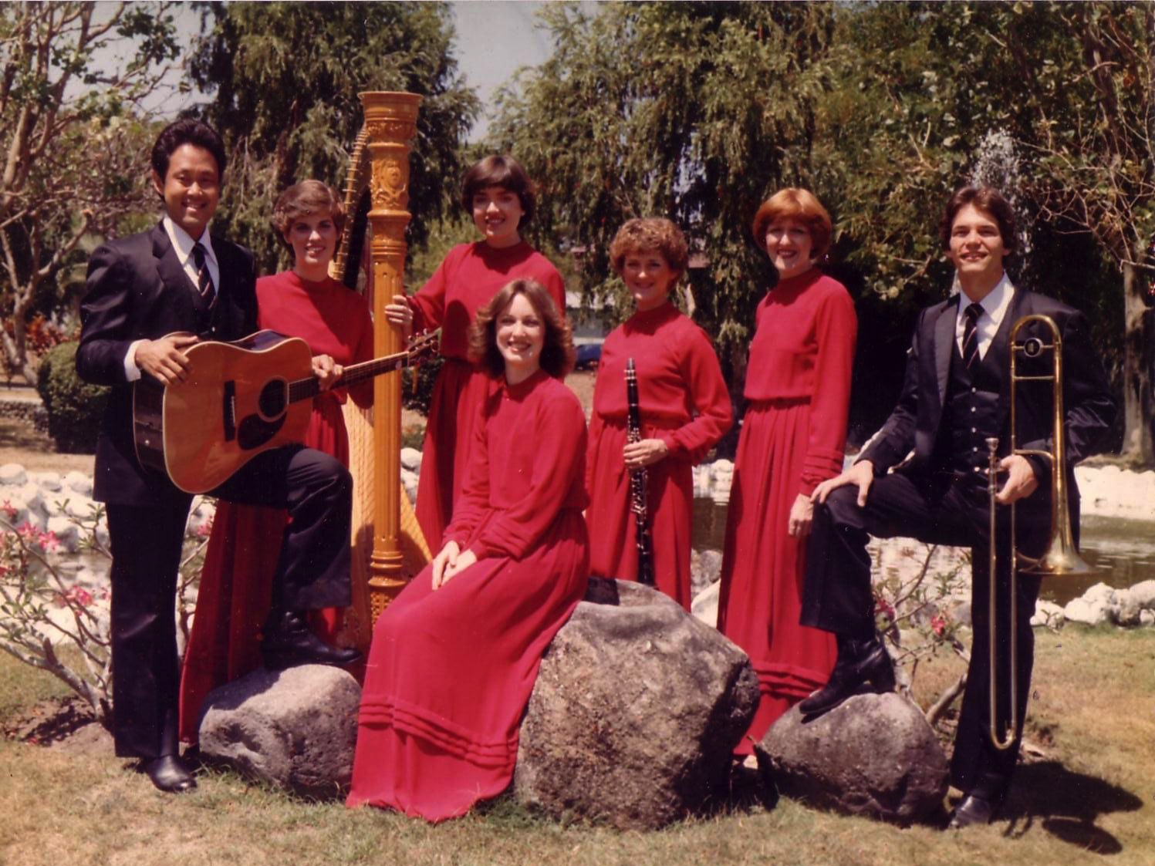
الطرق المتقاطعة (1981- 83)
Notes:
منذ أكثر من 40 سنة رنمتُ ضمن فريق موسيقي مكون من سبعة موسيقيين يدعى الطرق المتقاطعة، إذا كنت لا تستطيع أنا تعرف من أنا، فأنا ذلك الشخص الذي ليس يابانيًا.

Slide 3
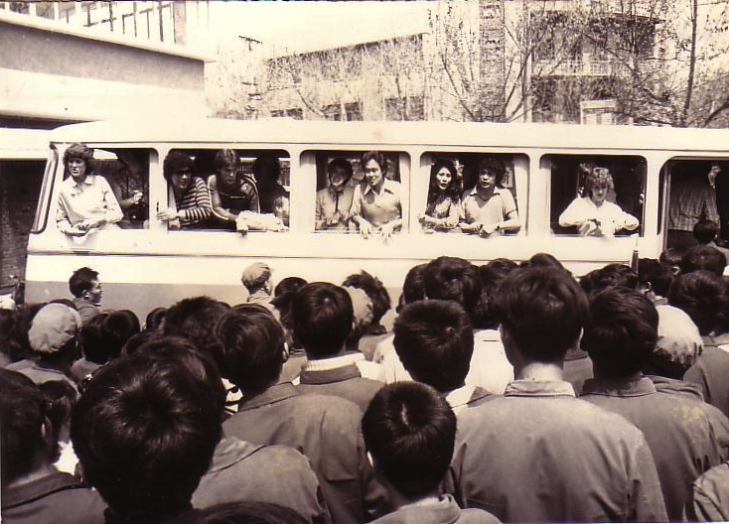
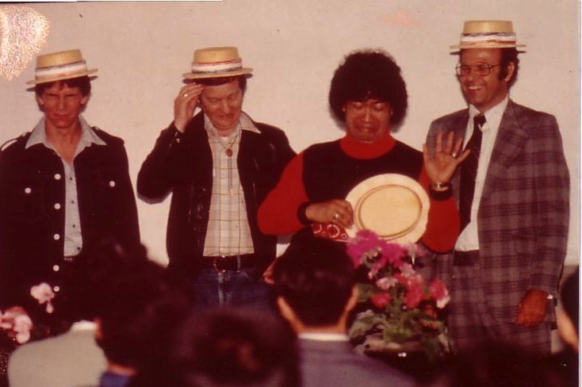
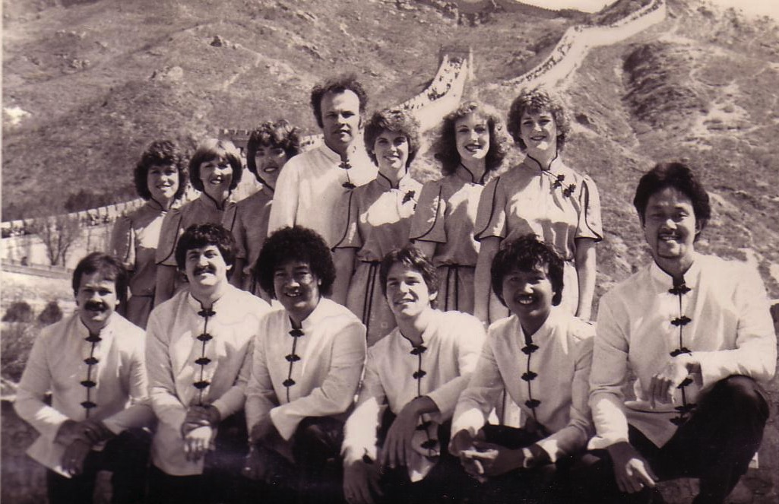
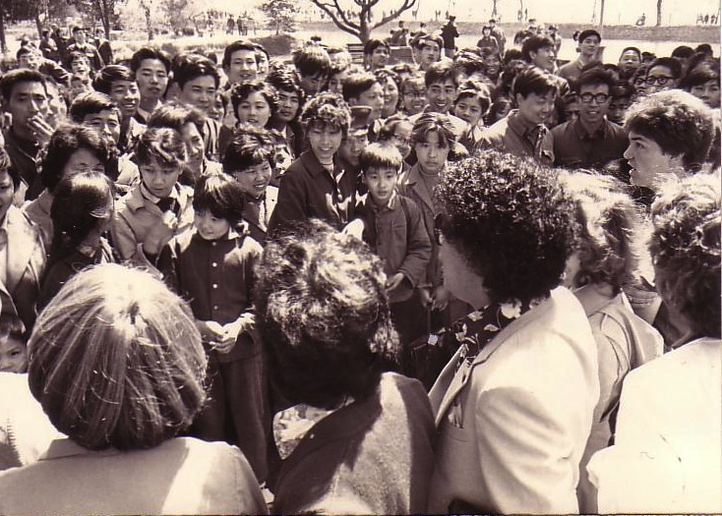
الصين، 1981
Notes:
شاركنا الإنجيل في الصين و– حمدًا لله – وصلنا إلى أكثر من 600 شخص في كل حفلة!

Slide 4
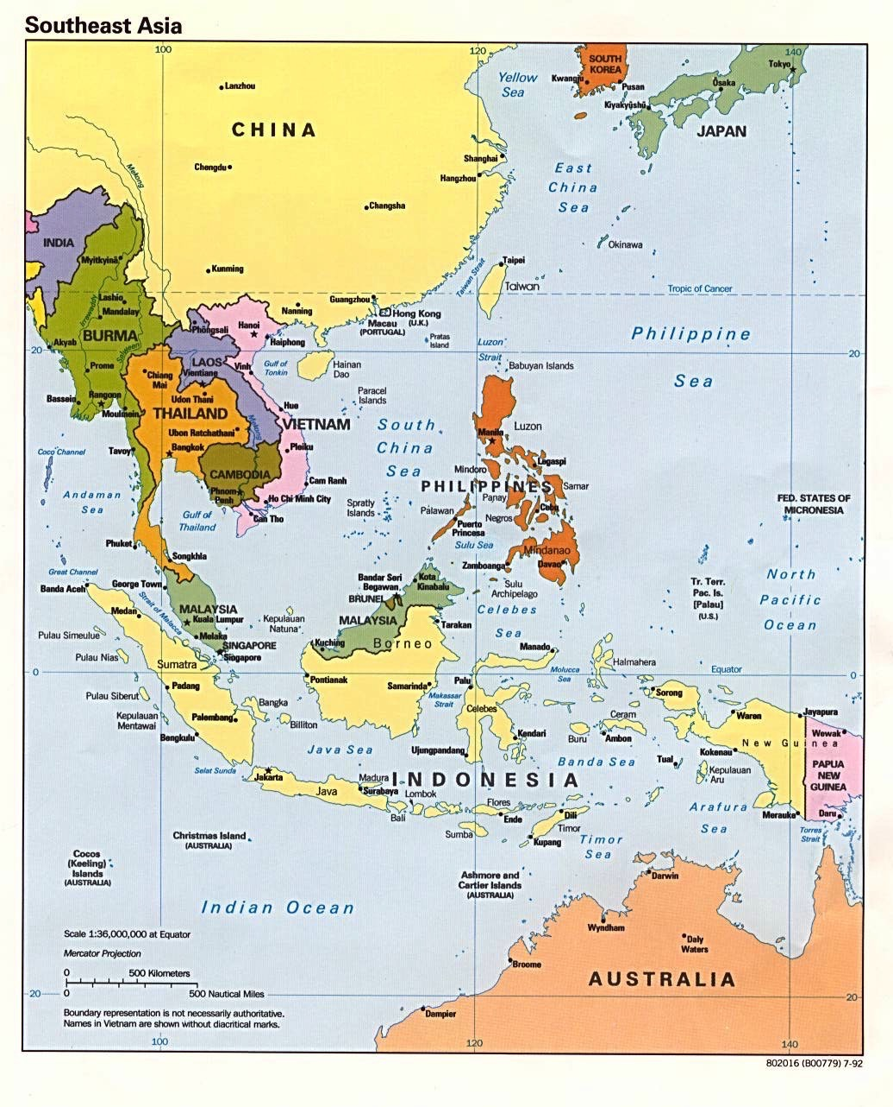
خدمة الطرق المتقاطعة
كوريا
الصين
اليابان
هونغ كونغ
تايوان
ماكاو
تايلاند
الفلبين
ماليزيا
سنغافورا
أندونيسيا
Notes:
شارك فريق الطرق المتقاطعة الإنجيل في 11 دولة آسيوية وشاهد أكثر من 10000 شخص يؤمنون بالمسيح كما بينت بطاقات التعليقات في 269 من حفلاتنا الموسيقية.

Slide 5
إنها الحرب
Notes:
إذا كنت تعرف أي شيء عن الحرب الروحية، فهي أن عدو أروحنا يركز جهوده على المؤمنين الذين لهم تأثير لأجل المسيح.
في فريقنا، جاءت المعارضة من الداخل – حيث كانت العلاقات تمثل تحديًا. في ذلك الفريق كان هناك امرأة معينة تدعى كاي. كانت امرأة تقيّة، لكننا لم نكن نتفق في وجهات النظر نهائيا. في الواقع، شَعَرَت عدة مرات أنني "السيد الذي يعرف كل شيء". لم يعجبها اسلوبي، ولا ملابسي، ولا افكاري في مجموعتنا لدراسة الكتاب المقدس. لقد تجنبت أن تكون بالقرب مني وبدا كما لو أنني لا أستطيع فعل أي شيء بشكل صحيح! لقد رأتني مغرور حقًا.
إذن ماذا تفعل عندما تكون مضطرًا إلى العمل من شخص لا يحبك؟ اكتشفت أنني لا يمكنني تجنب كاي حقًا. بعد كل شيء، كان لدينا كل يوم تدريب لمدة أربع ساعات للتدريب مع الفريق الموسيقي. كان علي أن أرنم معها في وئام – حرفيًا! لكن غالبًا ما كان يسود التنافر. ثم كان لدينا حفل موسيقي وعلينا أن نعمل معًا.

Slide 6

Relational Pillars
عمودا
العلاقة
للمؤمنين
Notes:
بعد ذلك كلمنى الله من خلال نصّين في إنجيل متى أصبحا "عمودا العلاقة " أرغب مشاركتهما معكم اليوم. هذان النصّان غيّرا حياتي حرفيًا.

Slide 7
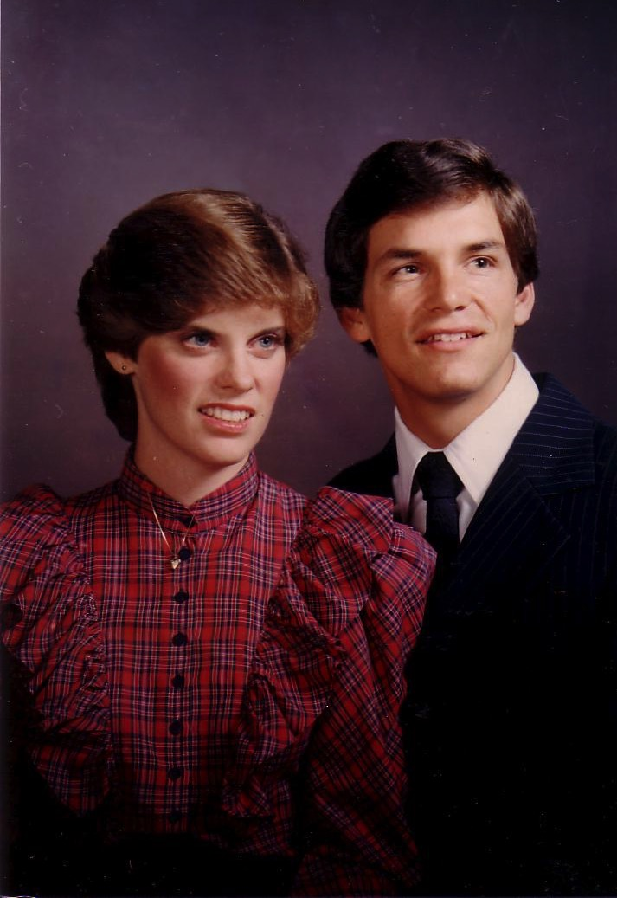
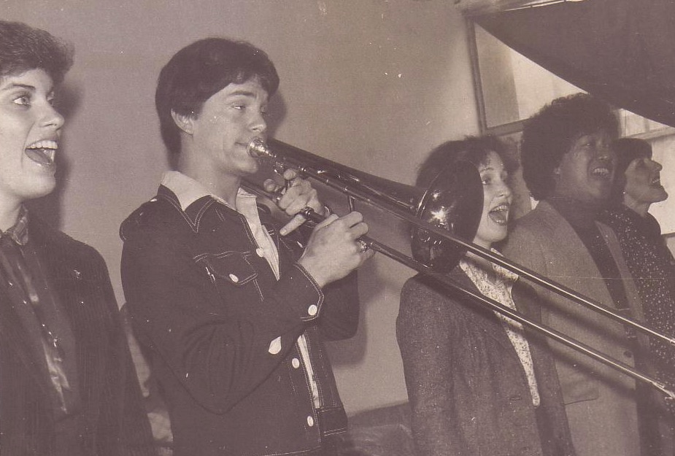
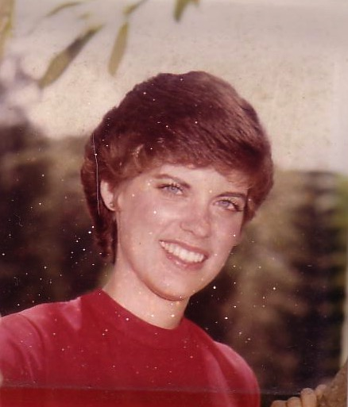
الغرام، 1982
Notes:
لقد مكننا أنا وكاي من التعامل مع اختلافاتنا– إلى درجة أنه بعد ثلاث سنوات من خلافاتنا الأولية، قالت كاي في الواقع "نعم" للزواج مني!

Slide 8
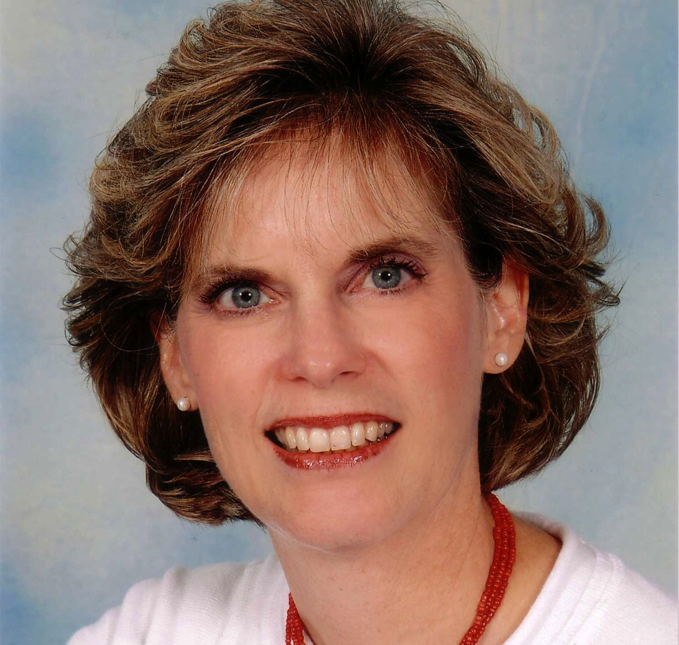
سوزان كاي جريفيث
Notes:
نعم، كاي هو أسمها الأوسط. أسمها الكامل الآن سوزان كاي جريفيث.

Slide 9

متى's Relational Pillars
عمودا متى للعلاقات
5: 23- 24
مذنب
أنتَ:
غير محددة
المشكلة:
Notes:
هل واجهتك مشكلة مع مؤمن آخر؟ (إذا قلت "لا"، فأنا أتساءل أي كوكب كنت تعيش فيه!) هل أنت في شركة مع كل مسيحي تعرفه الآن – أفراد عائلتك، زملائك في العمل، جيرانك وأصدقائك؟ إذا لم تكن في انسجام معهم، فماذا تفعل؟
* إذا آذيت شخصًا آخر، فإن متى 5 يخبرك بما عليك أن تفعله في أي مشكلة بينكما.

Slide 10
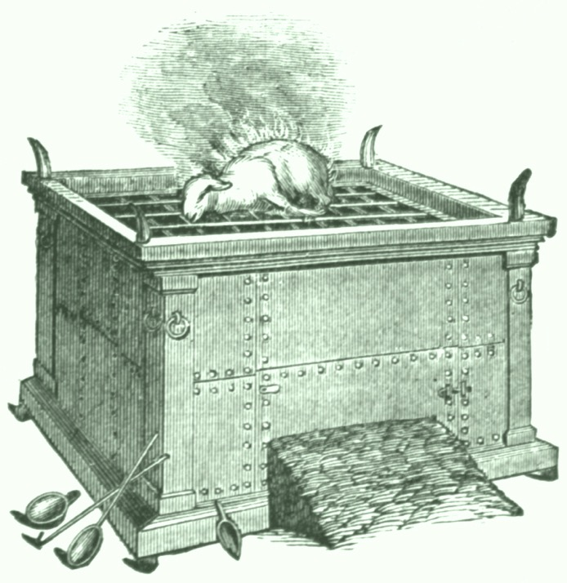

متى 5: 23- 24
Notes:
دعونا نقرأها.
يضع عليك الله مسؤولية المصالحة إذا كنت أنت المذنب.

Slide 11
متى 5: 23- 24
?
" فَإِنْ قَدَّمْتَ قُرْبَانَكَ إِلَى ٱلْمَذْبَحِ،
وَهُنَاكَ تَذَكَّرْتَ أَنَّ لِأَخِيكَ شَيْئًا عَلَيْكَ، فَٱتْرُكْ هُنَاكَ قُرْبَانَكَ قُدَّامَ ٱلْمَذْبَحِ، وَٱذْهَبْ أَوَّلًا ٱصْطَلِحْ مَعَ أَخِيكَ، وَحِينَئِذٍ تَعَالَ وَقَدِّمْ قُرْبَانَكَ."
Notes:
آخر مرة تحققت فيها، لم يكن المؤمنون يقدمون ذبائح عند المذبح. فإلى أي شيء يشير "المذبح" اليوم؟

Slide 12
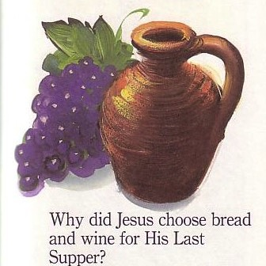
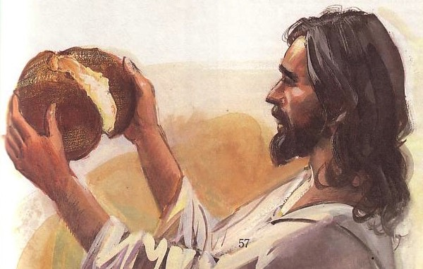
عشاء
الرّب
Notes:
على الأقل، يشير إلى مائدة الرب – علامة على الشركة والوحدة – لذلك لا تأخذ من مائدة الرب عندما تكون في خلاف مع مؤمن آخر.

Slide 13
متى's Relational Pillars
عمودا متى للعلاقات
18: 15- 17
5: 23- 24
المُساء إليه
مذنب
أنتَ:
خطية
عامّة
المشكلة:
Notes:
ومع ذلك، في بعض الحالات، أنت مستاء. الشخص الآخر مذنب بالخطية. في النهاية، كل كنيسة تواجه مشاكل مع المؤمنين الذين يعيشون في الخطية. في هذه الحالة، سيردهم الجسد المحب إلى قداسة الله.

Slide 14
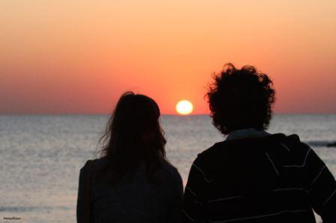
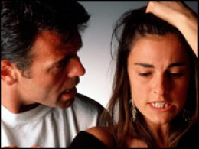
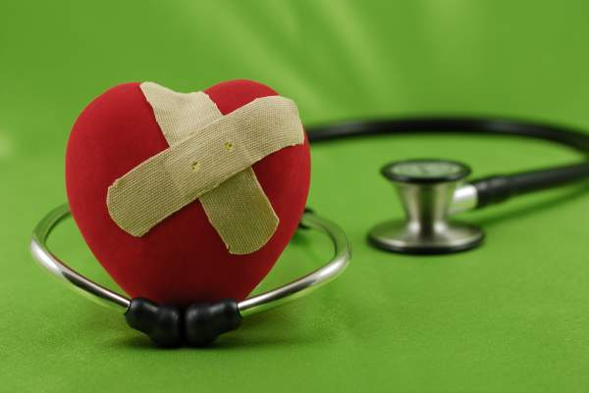
كيف
نسترد
بطريقة صحيحة
المؤمنين الذين يقترفون خطية ؟
سؤالنا الأول اليوم (الآيات 15- 17)
Notes:
إذن، كيف نسترد بشكل لائق المؤمنين الذين يخطئون؟ عندما يبتعد إنسان ما عن إرادة الله، ماالخطوات التي نستخدمها لاسترداد ذلك الشخص؟

Slide 15
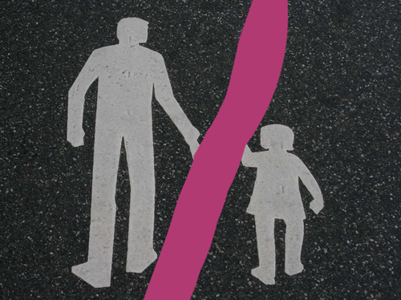

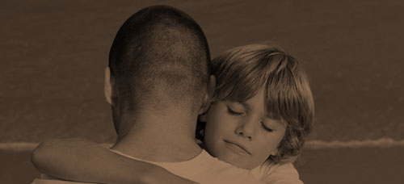
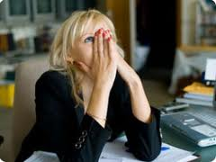
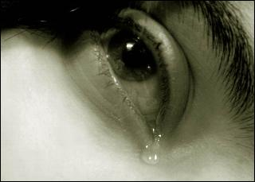
علاقات أخرى
Notes:
لماذا أتحدث الآن عن حل المشاكل في العلاقات؟ أعلم أن المشكلات تظهر في كل علاقة، بما في ذلك علاقتنا. في مرحلة ما، سأسيء إليك وستسيء إلي. فماذا يجب أن نفعل؟
هذه لا تشير فقط إلى الزواج، ولا الخطايا الجسيمة – هي أي نوع من الخطايا التي يمكن أن تضر أي علاقة بين المؤمنين.

Slide 16
Black
Notes:
Why I am talking about resolving relational problems now?
I just know that issues surface in every relationship, including ours. At some point, I am going to offend you and you will offend me. So what should we do?

Slide 17
متى 18
واحد
قيمة
1
1
المدين
(21-35)
1
خاطئ
(15-20)
1
خروف
(10-14)
1
طفل
(1-9)
Notes:
إذن النص الرئيسي اليوم هو متى 18. سياق متى 18 هو قيمة الواحد-
• طفل واحد (1-9) ، خروف واحد (10-14) ، خاطئ واحد (15-20) ، مدين واحد (21-35).
• في قلب هذا الاصحاح الآيات 15-20 ...

Slide 18
متى 18: 15-20
«وَإِنْ أَخْطَأَ إِلَيْكَ أَخُوكَ فَٱذْهَبْ وَعَاتِبْهُ بَيْنَكَ وَبَيْنَهُ وَحْدَكُمَا. إِنْ سَمِعَ مِنْكَ فَقَدْ رَبِحْتَ أَخَاكَ. ^{١٦} وَإِنْ لَمْ يَسْمَعْ، فَخُذْ مَعَكَ أَيْضًا وَاحِدًا أَوِ ٱثْنَيْنِ، لِكَيْ تَقُومَ كُلُّ كَلِمَةٍ عَلَى فَمِ شَاهِدَيْنِ أَوْ ثَلَاثَةٍ. ^{١٧} وَإِنْ لَمْ يَسْمَعْ مِنْهُمْ فَقُلْ لِلْكَنِيسَةِ. وَإِنْ لَمْ يَسْمَعْ مِنَ ٱلْكَنِيسَةِ فَلْيَكُنْ عِنْدَكَ كَٱلْوَثَنِيِّ وَٱلْعَشَّارِ.
^{١٨} اَلْحَقَّ أَقُولُ لَكُمْ: كُلُّ مَا تَرْبِطُونَهُ عَلَى ٱلْأَرْضِ يَكُونُ مَرْبُوطًا فِي ٱلسَّمَاءِ، وَكُلُّ مَا تَحُلُّونَهُ عَلَى ٱلْأَرْضِ يَكُونُ مَحْلُولًا فِي ٱلسَّمَاءِ. ^{١٩} وَأَقُولُ لَكُمْ أَيْضًا: إِنِ ٱتَّفَقَ ٱثْنَانِ مِنْكُمْ عَلَى ٱلْأَرْضِ فِي أَيِّ شَيْءٍ يَطْلُبَانِهِ فَإِنَّهُ يَكُونُ لَهُمَا مِنْ قِبَلِ أَبِي ٱلَّذِي فِي ٱلسَّمَاوَاتِ، ^{٢٠} لِأَنَّهُ حَيْثُمَا ٱجْتَمَعَ ٱثْنَانِ أَوْ ثَلَاثَةٌ بِٱسْمِي فَهُنَاكَ أَكُونُ فِي وَسْطِهِمْ».
كيفية الاسترداد
15-17
لماذا الاسترداد
18-20
Notes:
في متى 18: 15-20 يقدم يسوع خطة الله للتأديب الكنسي الذي يتسم بالمحبّة. دعونا نقرأها معا [اقرأ 15-20.] يحتوي هذا النص على تعاليم رئيسية حول استعادة المسيحيين الذين في الخطية.
• الآيات 15-17 تعطي كيفية استعادتهم و...
• الآيات 18-20 تعطي لماذا استردادهم.
دعونا أولا نرى كيفية استعادة العلاقات. طريقة الله لاستعادة المؤمنين الذين يقترفون خطية هي ...
__________________
BS-18-Exegetical Idea1-slide 15
BS-19-Exegetical Idea2-slide 32
BS-26-Applications-10 focuses only on verses 15-17
NS-01-Matt15-28-slide 54
PR-08-Exegetical Idea1-slide15
PR-09-Exegetical Idea2-slide 32
PR-16-Applications-12 focuses only on verses 15-17

Slide 19
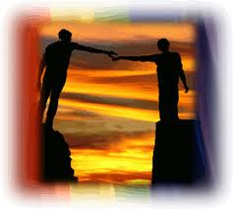
The Point of Verses 15-17
1. حافظ على
سرية الأمر
قدر الإمكان
(15-17)
Notes:
God's strategy for bringing sinning Christians back is to involve as few people as possible (restated main point).
استراتيجية الله لإعادة المسيحيين الذين يخطئون هي إشراك أقل عدد ممكن من الأشخاص (نقطة رئيسية معاد صياغتها)

Slide 20
هَدّفُنا:
الإسترداد!
Notes:
الغاية المرجوة هي الاسترداد وليس العقاب أو الحرمان الكنسي.
الهدف من التأديب هو تغيير السلوك لإعادة الشخص الضال. لسوء الحظ ، فإن الكثير من الكنائس "تحرم" من العقاب بدلا من الاستعادة).
الاستعادة هي هدف الله للقديس الهائم على صورة الخروف في الآيات 10-14.
الاستعادة هي التعليم الصريح لهذا النص في الآية 15 ب.
الإسترداد هو هدف التأديب الكنسي في مقاطع أخرى مثل غلاطية 6: 1.

Slide 21
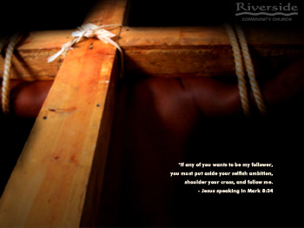
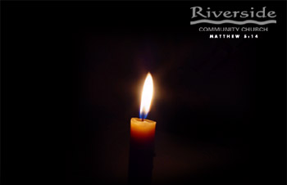
Restore People in Sin
استرداد الذين يخطئون
أ"أيُّهَا ٱلْإِخْوَةُ، إِنِ ٱنْسَبَقَ إِنْسَانٌ فَأُخِذَ فِي زَلَّةٍ مَا، فَأَصْلِحُوا أَنْتُمُ ٱلرُّوحَانِيِّينَ مِثْلَ هَذَا بِرُوحِ ٱلْوَدَاعَةِ، نَاظِرًا إِلَى نَفْسِكَ لِئَلَّا تُجَرَّبَ أَنْتَ أَيْضًا".
غلاطية ٦: ١

Slide 22
4 خطوات في
عملية الاسترداد الإلهي
4
3
2
1
إعلان الأمر لعدد أكبر
من الناس في كل خطوة
Notes:
God's restoring process has four steps that progressively tell more and more people about the sin (15-17).

Slide 23

الخطوة 1 في الإسترداد
تحدث إلى الشخص بنفسك
ع
ع
ع
ع
ع
ع
ع
ع
ع
ع
ع
ع
ع
ع
ع
ع
خ
ع
ع
ع
ع
ع
ع
ع
ع
ع
ع
ع
خ = خاطئ
ع = عضو
Notes:
ما هو ميلنا البشري هنا؟
• هو إخبار الآخرين عن المشكلة بدلاً من مخاطبة الشخص المعني مباشرة.
• يأمرنا الله بالحفاظ على سرية المشكلة قدر الإمكان

Slide 24
متى's Relational Pillars
عمودا متى للعلاقات
18: 15- 17
5: 23- 24
المُساء إليه
مذنب
أنتَ:
خطية
عامّة
المشكلة:
Notes:
هذا يختلف عن متى 5 من حيث أنك لست المخطئ، بل أنت المُساء إليه. ولاحظ أيضاً أن في متى 5 قد لا تكون الخطيئة في الصورة، بينما يتناول متى 18 بشكل محدد حالة المؤمن الذي يعيش في الخطيئة. وهذا لا يشير ببساطة إلى اختلافات الرأي في مسائل قابلة للنقاش.

Slide 25
متى's Relational Pillars
عمودا متى للعلاقات
18: 15- 17
5: 23- 24
المُساء إليه
مذنب
أنتَ:
خطية
عامّة
المشكلة:
أنتَ
المُبادر
أنتَ
Notes:
في وقت سابق، رأينا من متى 5:23-24 أن الله يضع مسؤولية المصالحة عليك إذا كنت أنت المخطئ. الآن، من هو المسؤول عن البدء إذا كنت أنت الذي تم إهانته؟
• نعم، مرة أخرى، هي مسؤوليتك! قد تقول: "هذا غير عادل! لماذا هي مهمتي في الحالتين؟ سواء كنت المخطئ أو المُساء إليه، يجب عليّ أن أكون البادئ؟" حسنًا، إذا لم تُحل العلاقات بين المؤمنين، فيجب أن يكون ذلك بسبب خطأ كلا الطرفين، لأن كلاهما لديه أمر من الله لحل المشكلة!

Slide 26
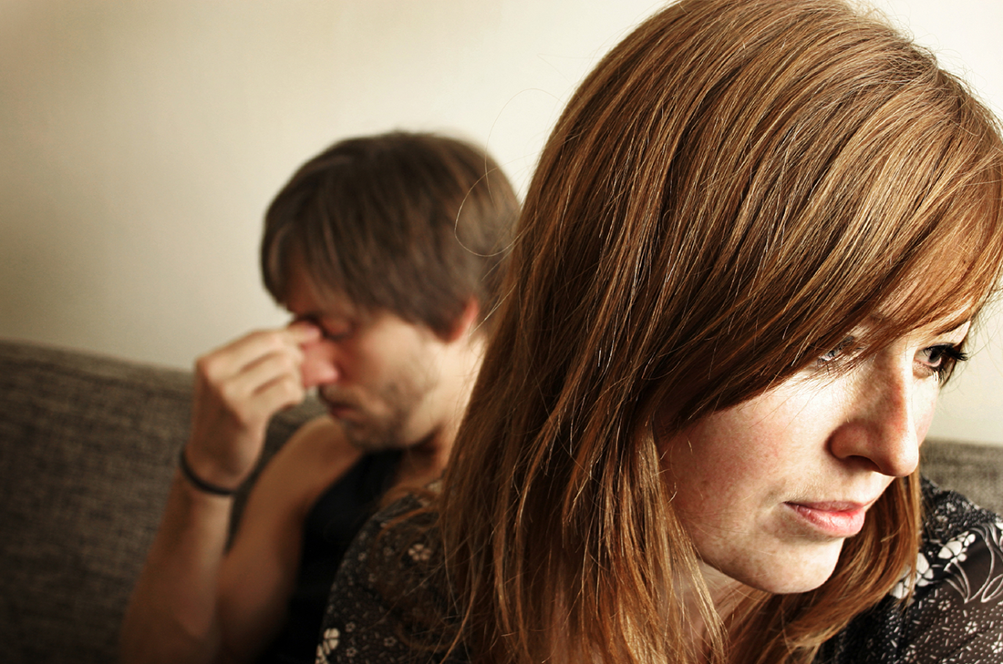
الذهاب شخصياً
ليس:
•البريد الإلكتروني
•الرسائل القصيرة
•رسالة
•الهاتف
Notes:
مع أن كتابة الرسائل كانت شائعة جدا في زمن المسيح ، يقول ربنا أن التعامل مع هذه الأمور الحساسة يكون وجها لوجه تحديدا. وهذا يعني اليوم أنه لا ينبغي أبدا التعامل مع المواجهة عبر البريد الإلكتروني أو الرسائل القصيرة أو الرسائل أو المكالمات الهاتفية. كما يحظر الاتصالات المجهولة التي تنم عن جبن.

Slide 27
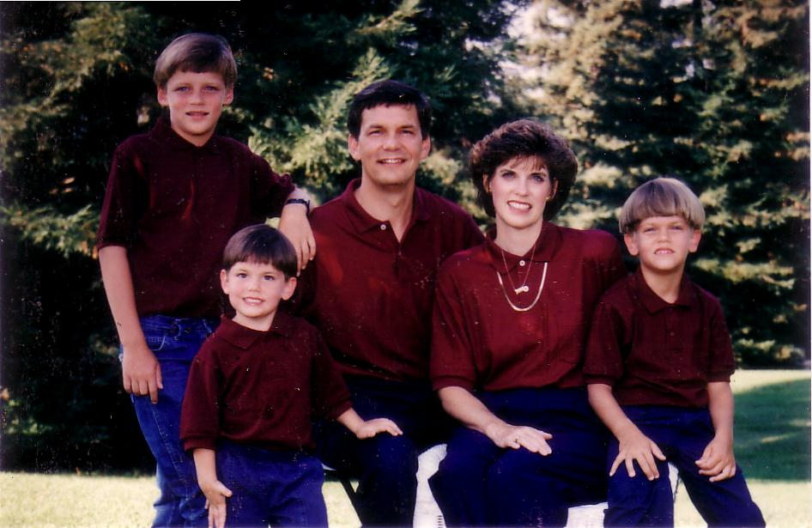
1996
Notes:
في عائلتنا حاولنا أن نعلم أولادنا هذا منذ أن كانوا صغاراً — ألا يأتوا إلينا بعبارات مثل "أمي! أبي! فلان فعل كذا وكذا لي!" كنا نقول لهم: "متى 18، يا بطل. إذا ما قدرتوا تحلوا المشكلة، إحنا في الخطوة الثانية…" وكانوا نادراً ما يرجعون إلينا!

Slide 28
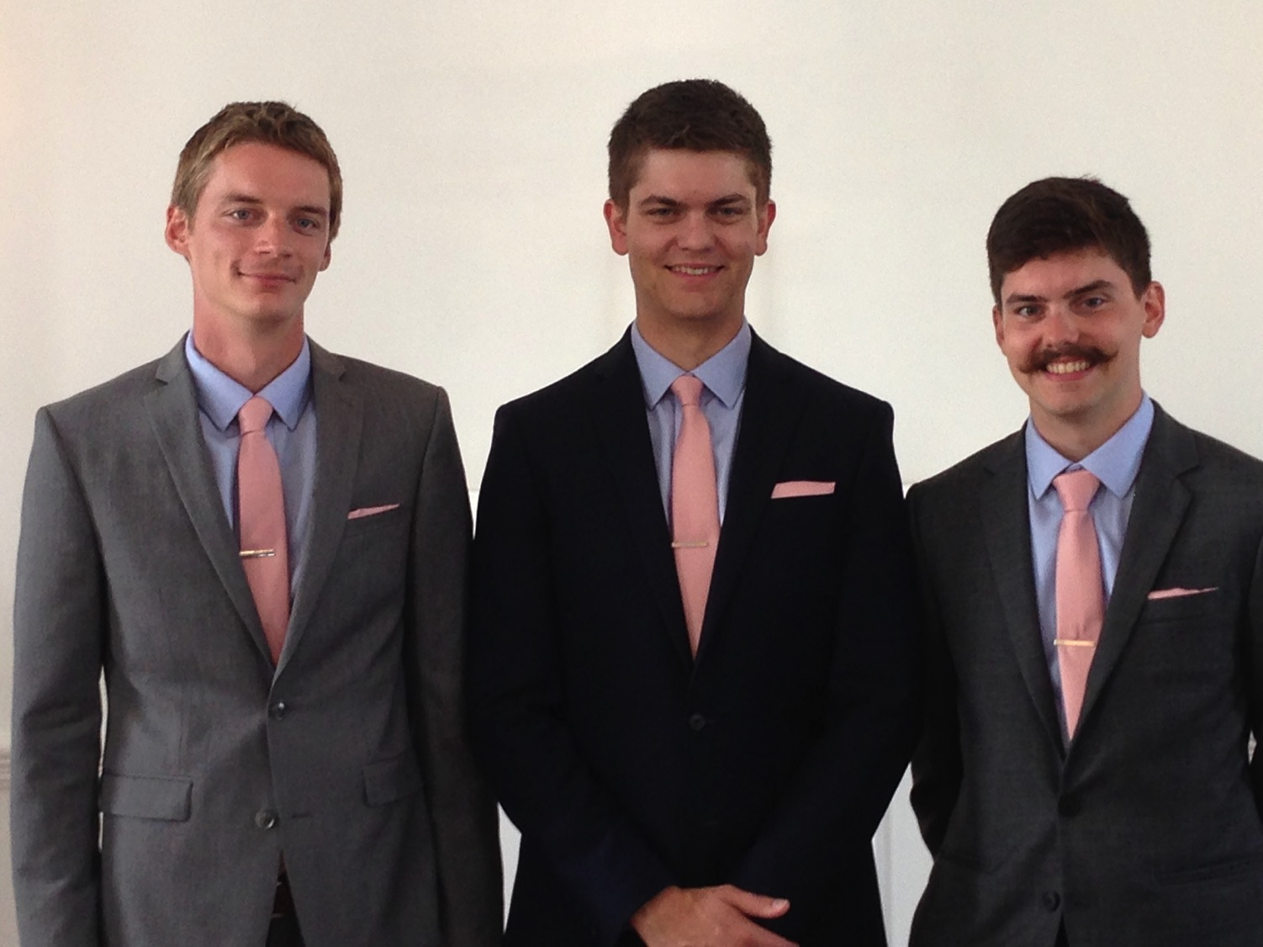
إخوة...
Notes:
الآن بعد أن كبروا ، يحلون المشاكل فيما بينهم دون تدخلنا. اندهش بعض الأصدقاء من انتقال كورت وستيفن إلى الولايات المتحدة للدراسة الجامعية وقررا البقاء كزملاء في الغرفة - لمدة 7 سنوات حتى تزوجا!

Slide 29

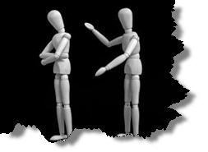
لماذا لا نواجه الاخرين؟
جهل
شك
فشل
خوف
أعذار
عدم طهارة
غير اجتماعي
Notes:
ومع ذلك ، في معظم الأحيان لا يحافظ المؤمنون على خصوصية القضايا - أو لا نعالجها على الإطلاق. لماذا تعتقد أننا لا نواجه الآخرين؟ أخبر الشخص المجاور لك لماذا! (مجموعات صغيرة لمدة 1 دقيقة) لم لا؟
• الجهل بما يأمر به الله هنا؟
• شك في أنها ستنجح؟
• فشل المواجهات السابقة التي لم تنجح؟
• الخوف من أننا قد نبدو سيئين؟
• أعذار أننا لا نستطيع أن نلتقي؟
• النجاسة في حياتنا؟
• غير اجتماعي لأننا لا نهتم بما يكفي للمخاطرة به؟

Slide 30
الخطوة 1 في الإسترداد
تحدث إلى الشخص بنفسك
ع
ع
ع
ع
ع
ع
ع
ع
ع
ع
ع
ع
ع
ع
ع
ع
خ
ع
ع
ع
ع
ع
ع
ع
ع
ع
ع
ع
خ = خاطئ
ع = عضو
Notes:
إذاً... يجب عليك التحدث مع الشخص بنفسك — رغم أن ميلنا يكون في العادة لإخبار الآخرين بدلاً من ذلك. ولكن ماذا لو لم يتب الشخص الذي أخطأ؟ نحتاج إلى الخطوة الثانية حيث.

Slide 31
الخطوة 2 في الإسترداد
خذ 1-2 آخرين معك
ع
ع
ع
ع
ع
ع
ع
ع
ع
ع
ع
ع
ع
ع
ع
ع
خ
ع
ع
ع
ع
ع
ع
ع
ع
ع
ع
ع
خ = خاطئ
ع = عضو
Notes:
خذ معك شخص أو اثنين ( 16)

Slide 32
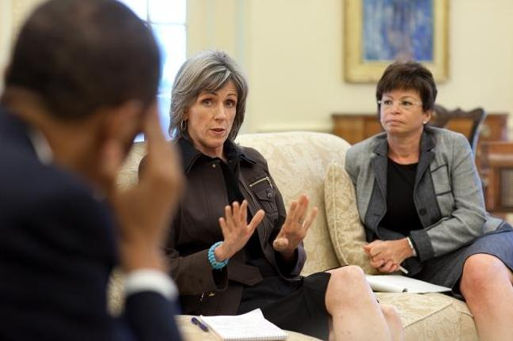
أسئلة حول الخطوة الثانية
من يجب أن يكون هؤلاء الناس؟
لماذا تأخذ ١-٢ الآخرين؟
Notes:
من يجب أن يكون هؤلاء 1-2 الآخرين؟ يجب أن يكون هؤلاء الأشخاص أفرادا يحترمهم المذنب لأنهم سيساعدون على أفضل وجه في استعادته. لا ينبغي أن يذهبوا بدلا من المؤمن المساء إليه ، ولكن جنبا إلى جنب مع هذا الشخص.
• لماذا تأخذ 1-2 آخرين؟

Slide 33
تثنية ١٩ : ١٥
«لا يَقُومُ شَاهِدٌ وَاحِدٌ عَلى إِنْسَانٍ فِي ذَنْبٍ مَا أَوْ خَطِيَّةٍ مَا مِنْ جَمِيعِ الخَطَايَا التِي يُخْطِئُ بِهَا. عَلى فَمِ شَاهِدَيْنِ أَوْ عَلى فَمِ ثَلاثَةِ شُهُودٍ يَقُومُ الأَمْرُ.
Notes:
كان ناموس العهد القديم يحظر إدانة الجرائم بناءً على شهادة شخص واحد فقط (اقرأ التثنية 19: 15). وتعليم العهد الجديد هو نفسه، حيث يحمي المذنب من الاتهام من شخص سريع الغضب أو كاذب.
ماذا لو لم يتب الجاني بعد؟ اذهب إلى الخطوة الثالثة...

Slide 34
الخطوة 3 في الإسترداد
اعرض الخطية على الكنيسة بالكامل
ع
ع
ع
ع
ع
ع
ع
ع
ع
ع
ع
ع
ع
ع
ع
ع
خ
ع
ع
ع
ع
ع
ع
ع
ع
ع
ع
ع
خ = خاطئ
ع = عضو
Notes:
يجب على قيادة الكنيسة أن تكون تتدخل بالتأكيد في هذه المرحلة قبل أن يتم عرض القضية على الكنيسة. عليهم أيضاً أن يروا أن المشكلة ليست مجرد اختلاف في الرأي بين طرفين؛ يجب أن يتم إظهار الأساس الكتابي لعيش المذنب في الخطيئة بوضوح من خلال آيات محددة.

Slide 35
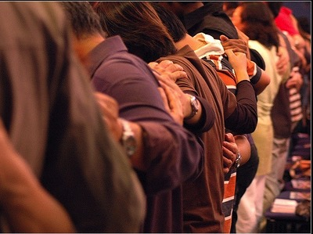
لماذا تخبر الكنيسة كلها؟
Notes:
إن إحضار الأمر إلى الكنيسة بأكملها أمر حيوي، لأنه بدونها سيتمكن الشخص الخاطئ من العثور على شركة في مجموعات أخرى أصغر داخل الكنيسة الكبيرة لا تعرف خطيته. مثل هذه الحالات القيل والقال تجلب حتما الانقسام ، مما يؤدي إلى فصائل يمكن أن تقسم الجسم.
ما الذي يجب أن تفعله الكنيسة بأكملها بمجرد تحديد التأديب؟ الخطوة 4...

Slide 36
الخطوة 4 في الإسترداد
عامل الشخص كأنه غير مؤمن
ع
ع
ع
ع
ع
ع
ع
ع
ع
ع
ع
ع
ع
ع
ع
ع
خ
ع
ع
ع
ع
ع
ع
ع
ع
ع
ع
ع
خ = خاطئ
ع = عضو
خ

Slide 37

Sins Worthy of Discipline
لا يجب أن يكون التأديب ؟
حرمان!
Notes:
في بعض الأحيان يساء تفسير هذه الخطوة على أنها تعني "الطرد" حيث لا يتم الاتصال بالشخص الضال مرة أخرى.

Slide 38

Sins Worthy of Discipline
كيفية التأديب
لا تدعوه مسيحياً
بشر هذا الشخص
لا تدعه يشترك في مائدة الرب
أزل هذا الشخص من العضوية
أزل هذا الشخص من الأدوار الكنسية.
غير مؤمن
سلمه للشيطان شخص في خطية جنسية (1 كو 5: 5)
لا تأكل معه (1 كو 5: 11)
امنعه من حضور الكنيسة؟
أسوأ
Notes:
But Jesus said to "treat him as you would a pagan or a tax collector." Jesus treated pagans with love and kindness, but he didn't ask them to evangelize the lost as part of his team. You shouldn't be ugly or ungodly, but…
• Don't refer to him/her as a Christian. (ILL: I have done this with my former brother-in-law who divorced my sister to marry another woman.)
• Evangelize this person.
• Don't let him/her take the Lord's Supper.
• Remove the person from membership.
• Remove this person from church roles (ILL: My friend Paula was asked to leave her church kitchen ministry once her adultery was discovered.)
But in other ways it is more serious than how we treat unbelievers:
• "Deliver over to Satan" one in sex sin (1 Cor. 5:5). Years ago a friend named John left his wife and two small boys for another woman. My church disciplined him, but an elder kept up with him to restore him. After five years, he showed up at church—but he looked 20 years older!
• Don't eat with him/her (1 Cor. 5:11).
• Should we prohibit the person from attending church? Some say they, like unbelievers, should be welcomed in services without taking the Lord's Supper; but in most discipline cases this is not even an issue as few disciplined believers seek to return to the assembly until repentant.

Slide 39
The Point of Verses 15-17
1. حافظ على
سرية الأمر
قدر الإمكان
(15-17)
Notes:
استراتيجية الله في الاسترداد تشرك اقل عدد من الاشخاص

Slide 40
4 خطوات في
عملية الإسترداد الإلهي
4
3
2
1
إعلان الأمر لعدد أكبر
من الناس في كل خطوة
Notes:
عملية الاسترداد الالهي تتكون من أربع خطوات فيها تُخبر المزيد والمزيد من الناس عن الخطيئة بشكل تدريجي (15-17)

Slide 41
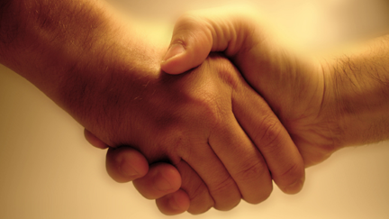
سؤالنا الثاني تم الإجابة عليه
في الأعداد 18-20:
لماذا نسترد المؤمنين المخطئين
بشكل مناسب؟
Notes:
ولكن لماذا يجب أن نفعل كل هذا؟ ما الحق الذي لدينا لتأديب أعضائنا؟ لماذا يجب أن نستعيد المسيحيين الذين يخطئون بطريقة صحيحة؟ لأن...

Slide 42
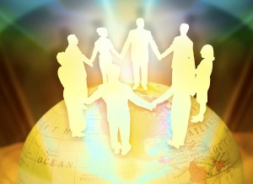
الفكرة في الأعداد
18-20
2. كنيستنا توسع
سلطة الله نفسه
Notes:
حق الله في الحكم والادانة فوضنا به

Slide 43
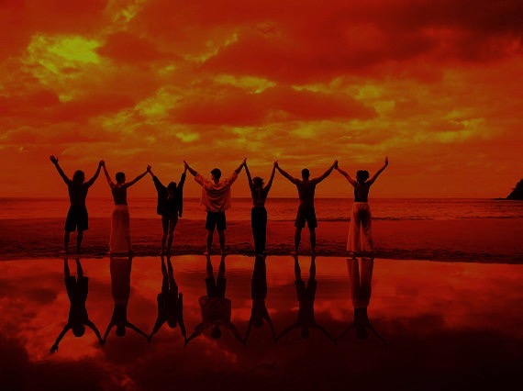
لماذا التأديب؟
عندما نسعى لاسترداد شخص ما ....
نتصرف
مكان
الآب
(18-19)
Notes:
عندما نسعى لاسترداد شخص ما نحن نقوم بذلك بحضور المسيح وسلطانه ( 20)

Slide 44
A Better Translation…
الترجمة الأمريكية الجديدة المنقحة هي ترجمة أفضل ...
الترجمة الأمريكية الجديدة المنقحة "الْحَقَّ أَقُولُ لَكُمْ، كُلَّ مَا تَرْبِطُونَهُ عَلَى الأرْضِ سَوفَ يَكُونُ مَربُوطاً فِي السَّمَاءِ. َوكُلَّ مَا تَحُلُّونَهُ عَلَى الأَرْضِ سَوفَ يَكُونُ قَدْ حٌلَّ فِي السَّمَاءِ."
ترجمة كتاب الحياة "فَالْحَقَّ أَقُولُ لَكُمْ: إِنَّ كُلَّ مَا تَرْبِطُونَهُ عَلَى الأَرْضِ يَكُونُ قَدْ رُبِطَ فِي السَّمَاءِ، وَمَا تَحُلُّونَهُ عَلَى الأَرْضِ يَكُونُ قَدْ حُلَّ فِي السَّمَاءِ."
Notes:
غالبا ما تتصرف كنائس اليوم كما لو أنه ليس لها سلطان تحت الله ، ومع ذلك تشير كلمة "ملزم" هنا إلى التأديب (حكم الإدانة) بينما تشير كلمة "الخسارة" إلى التحرر من التأديب (حكم بريء).
Too often, today's churches act as if they have no authority under God, yet "binding" here refers to disciplining (a guilty verdict) , and "loosing" refers to releasing from discipline (an innocent verdict).
The Greek tense here is an unusual one—the perfect passive participle. As the word "perfect" implies, it refers to the past tense, meaning that whatever heaven decided on an issue preceded what the church would determine. The NASB best captures the idea that "whatever you bind shall have been bound in heaven." Our decision must be based on the Word of God that shows what heaven has already decreed.

Slide 45
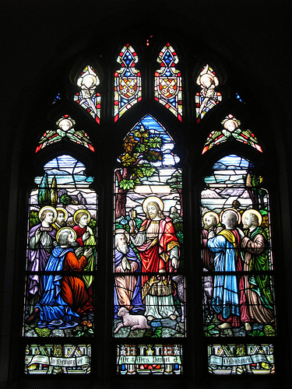
متى ١٨ : ١٩
وَأَقُولُ لَكُمْ أَيْضاً: إِنِ اتَّفَقَ اثْنَانِ مِنْكُمْ عَلَى الأَرْضِ فِي أَيِّ شَيْءٍ يَطْلُبَانِهِ فَإِنَّهُ يَكُونُ لَهُمَا مِنْ قِبَلِ أَبِي الَّذِي فِي السَّمَاوَاتِ
Notes:
We should trust that our prayerful judgments are God's will.

Slide 46
المزامير ٨٢: ١، ٦
(إلى حكام إسرائيل / آلهة)
أنَا قُلْتُ: إِنَّكُمْ آلِهَةٌ وَبَنُو ٱلْعَلِيِّ كُلُّكُمْ. ^{٧} لَكِنْ مِثْلَ ٱلنَّاسِ تَمُوتُونَ وَكَأَحَدِ ٱلرُّؤَسَاءِ تَسْقُطُونَ»
Notes:
مزمور 82: 6 لديه فكرة مماثلة حيث يطلق على حكام إسرائيل "آلهة" من حيث أنهم يحكمون الآخرين.
لماذا يجب أن نثق في هذه العملية في مواقف الانضباط؟ الآية 20 تقول أن ...

Slide 47
لماذا التأديب؟
عندما نسعى لاسترداد شخص ما ....
نتصرف
مكان
الآب
(18-19)
نتصرف
في حضور
وسلطة المسيح
(20)
Notes:
When we seek to restore someone, we act in the presence and authority of Christ (20).

Slide 48
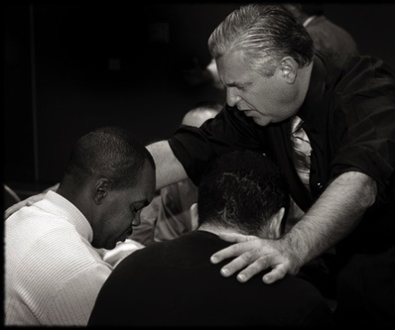
متى ١٨ : ٢٠
لأَنَّهُ حَيْثُمَا اجْتَمَعَ اثْنَانِ أَوْ ثَلاَثَةٌ بِاسْمِي فَهُنَاكَ أَكُونُ فِي وَسَطِهِمْ».
Notes:
الـ "اثنان أو ثلاثة" يشيرون إلى الشهود الذين شهادتهم تفعّل التأديب (الآية 16).
الهدف من كون المسيح "في وسطهم" هو أن تأديب الكنيسة المحلية يتم بحضور وسلطة المسيح نفسه.

Slide 49
لماذا نسترد المؤمنين المخطئين
بشكل مناسب؟
Notes:
إذن، كيف تعيد المؤمنين الخطأة بشكل صحيح؟ عندما يبتعد إنسان ما عن إرادة الله، ما العملية التي نستخدمها لإعادة ذلك الشخص؟

Slide 50
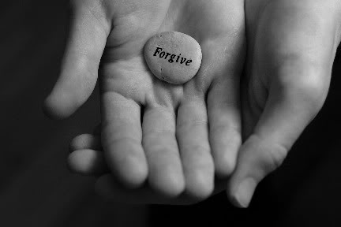
الفكرة الرئيسية:
يجب أن نستعيد بشكل صحيح الأعضاء الذين يخطئون لأننا نتصرف نيابة عن الله
Notes:
عندما تضل الخراف ، نعيدها كأيدي محبة لنعمة الله.

Slide 51
متى's Relational Pillars
عمودا متى للعلاقات
18: 15- 17
5: 23- 24
المُساء إليه
مذنب
أنتَ:
خطية
عامّة
المشكلة:
أنتَ
المُبادر
أنتَ
Notes:
الله يتوقع منا أن نبادر

Slide 52
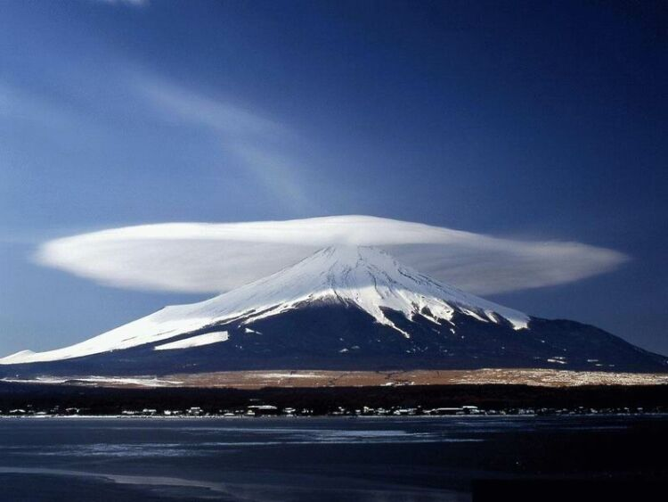
المبدأ العام
رومية ١٢ : ١٨
إِنْ كَانَ مُمْكِناً فَحَسَبَ طَاقَتِكُمْ سَالِمُوا جَمِيعَ النَّاسِ.
Notes:
—and to do so as far as possible, as Romans 12:18 says [read]. This verse is a great encouragement to do all we can even if others are not responsive.

Slide 53
Matthew's Relational Pillars
أعمدة متى العلاقاتية
5: 23-24
18: 15-17
المبدأ العام: رومية ١٢: ١٨
أنت
مخطئ
مخطَئ إليك
الموضوع
عام
خطية
المبادر
أنت
أنت
Notes:
هذا يختلف عن متى 5 في أنك لست مجرما ، بل أنت المسيء.
لاحظ أيضا أنه في متى 5 قد لا تكون الخطية في الصورة ، لكن متى 18 يتعامل بشكل خاص مع المؤمن الذي يعيش في الخطية. هذا لا يشير ببساطة إلى الاختلافات في الرأي حول المسائل القابلة للنقاش.

Slide 54
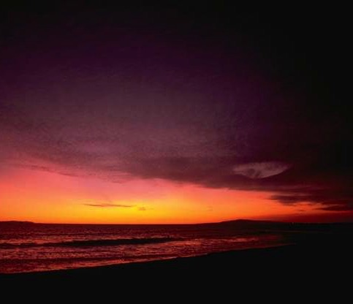
Make us one 3/3
اجعلنا واحداً يا رب،
أجعلنا واحداً،
أيها الروح القدس، اجعلنا واحداً.
دع حُبك يتدفق
لذلك سيعرف العالم
نحن واحد فيك.
Notes:
يريدنا الله أن نعيش حقا جوقة "اجعلنا واحدا يا رب"

Slide 55
ماذا يقول الله لك؟
أ. جسد الكنيسة
ع
ع
ع
ع
ع
ع
ع
ع
ع
ع
ع
ع
ب. حياتك الخاصة
ع
ع
ع
ع
خ
ع
ع
ع
ع
ع
ع
ع
ع
ج. مساعدة الآخرين
ع
ع
ع
خ = خاطئ
ع = عضو
Notes:
يرتبط بنا متى 18 بثلاث طرق على الأقل:
• لكي تكون في هذه الكنيسة يجب أن تخضع لسلطتها تحت الله. هذا يعني أننا سنسعى بمحبة لاستعادتك في حالة سقوطك.
• هل هناك خطيئة فيك تستحق التأديب؟ قم بتنظيفه الآن لتجنب الألم لنا جميعا!
• هل تعرف أي شخص يحتاج إلى مواجهة خاصة؟ تشجعك رسالة رومية 12: 18 على بذل كل ما في وسعك لتكون في سلام مع جميع الناس ، فافعل ذلك!

Slide 56


وعظ العهد الجديد • BibleStudyDownloads.org
أحصل على هذا العرض التقديمي مجاناً
Notes:
NP NT Preaching (np) Arabic

Slide 57
Black

